Slide 1

ПРОФИЛАКТИКА ЭМОЦИОНАЛЬНОГО ВЫГОРАНИЯ ПЕДАГОГОВ

Slide 2
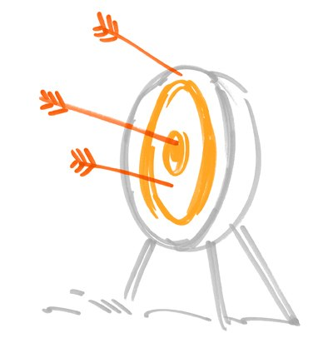
Цели :
формирование у педагогов
знаний о профессиональном
выгорании, симптомах и
факторах, способствующих
его появлению;
проведение тренинга на предупреждение синдрома выгорания;
создание условий для личностного роста участников тренинга и актуализация их личностных ресурсов стрессоустойчивости.

Slide 3

Задачи:
Принять себя, свои достоинства и
недостатки, осознать собственную
ценность и уникальность.
Научиться спокойно относиться к
стрессам как возможности приобретения
личного опыта и возможности личностного
роста, выработать способность в сложной
ситуации находить для себя смысл.
Научиться вырабатывать активную
жизненную позицию.
Развивать рефлексию, умение распознавать свои эмоциональные состояния, мотивы поведения, последствия поступков.
Развивать способность к когнитивной структуризации и осмыслению ситуаций, позитивность и рациональность мышления.
Научить эффективно использовать способы снятия внутреннего напряжения и саморегуляции.

Slide 4
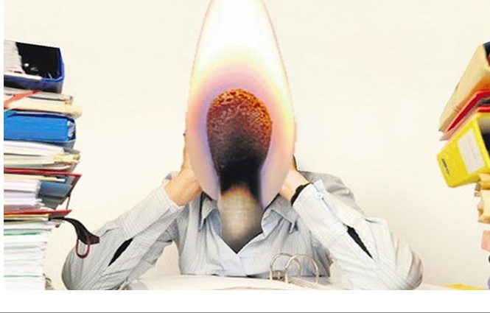
«Психическое выгорание» – состояние физического, эмоционального и умственного истощения, проявляющееся в профессиях социальной сферы. (В.Е.Орел) Явление выгорания с данной точки зрения рассматривается как проявляющееся в виде целого ряда симптомов, которые делятся на аффективные, когнитивные, физические и поведенческие.
«Синдром эмоционального выгорания» - отрицательное воздействие профессиональной деятельности на личность в сфере человек-человек, проявляющееся в виде определенных изменений в поведении и состоянии человека.
Существует более узкая трактовка феномена выгорания, в центре которой лежат эмоции и чувства человека. Эмоциональное выгорание, по мнению доктора психологических наук Бойко Виктора Васильевича, - это выработанный личностью механизм психологической защиты в форме полного или частичного исключения эмоций (понижения их энергетики) в ответ на избранные психотравмирующие воздействия. Данный стереотип эмоционального восприятия действительности складывается под воздействием ряда факторов и предпосылок – внешних и внутренних.

Slide 5
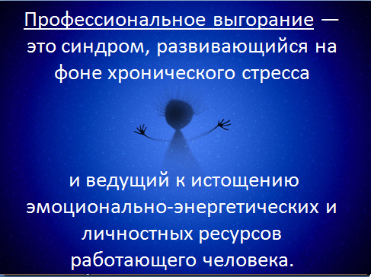

Slide 6
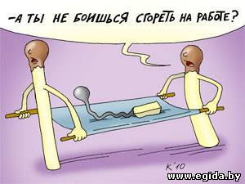
Сам термин (“burnout”) введен американским психиатром Х. Дж. Фрейденбергом в 1974 году. Ввели его для обозначения состояния, когда на работе человек чувствует себя «загнанным в клетку». Чаще всего подвержены эмоциональному выгоранию люди профессий типа «Человек-человек». Работа с людьми требует больших эмоциональных затрат.
Особую опасность таит в себе работа педагогов, психологов, медицинских и социальных работников. Синдром у работников этой сферы характеризуется отсутствием эмоциональной вовлеченности и контакта с клиентами, утратой способности к сопереживанию пациентам, усталостью, ведущей к редукции профессиональных обязанностей и негативному влиянию работы на личную жизнь.
Деятельность педагога
требует большой
эмоциональной
нагрузки,
ответственности
и имеет весьма
неопределенные
критерии успеха.
Негативное
влияние на здоровье
оказывают постоянные
стрессовые ситуации,
в которые попадает
этот педагог, а также
по причине личной
незащищенности и
других морально-
психологических
факторов.

Slide 7
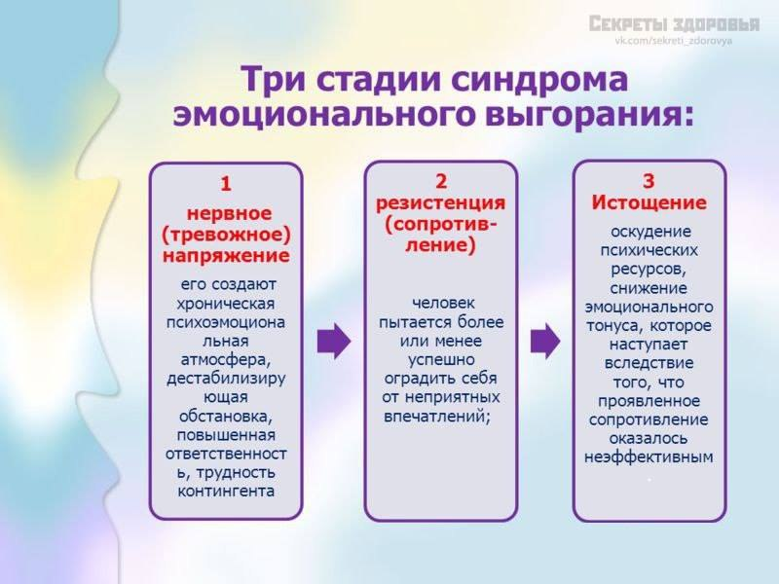

Slide 8
Первая стадия - забывание каких-то моментов, говоря бытовым языком, провалы в памяти (например, внесена нужная запись или нет в документацию). Обычно на эти первоначальные симптомы мало кто обращает внимание, называя это в шутку «девичьей памятью» или «склерозом». В зависимости от характера деятельности, величины нервно-психических нагрузок и личностных особенностей специалиста или руководителя первая стадия может формироваться в течение трех-пяти лет.
На второй стадии наблюдается снижение интереса к работе, потребности в общении (в том числе и дома, с друзьями) : «не хочется видеть» тех, с кем специалист общается по роду деятельности (клиентов, больных, школьников) ; «в четверг ощущение, что уже пятница», «неделя длится нескончаемо», нарастание апатии к концу недели, появление устойчивых соматических симптомов; повышенная раздражительность, человек «заводится», как говорят, с вполоборота. Время формирования данной стадии в среднем от пяти до пятнадцати лет.
Третья стадия - собственно личностное выгорание. Характерна полная потеря интереса к работе и жизни вообще, эмоциональное безразличие, отупение, ощущение постоянного отсутствия сил. Человек стремится к уединению. На этой стадии ему гораздо приятнее общаться с животными и природой, чем с людьми. Стадия может формироваться от десяти до двадцати лет в обычных условиях.

Slide 9
Симптомы эмоционального выгорания:
негативное отношение к детям, родителям, коллегам и к работе
Усталость, утомление, истощение
психосоматические недомогания
упадническое настроение и связанные с ним эмоции
скудность репертуара рабочих действий
агрессивные чувства
Чувство вины
бессонница

Slide 10
Социально-психологические симптомы:
безразличие, скука, пассивность и депрессия (пониженный эмоциональный тонус, чувство подавленности);
повышенная раздражительность на незначительные, мелкие события;
частые нервные срывы;
постоянное переживание негативных эмоций, (чувство вины, обиды, стыда);
чувство неосознанного беспокойства и повышенной тревожности (ощущение, что «что-то не так, как надо»);
чувство гиперответственности и постоянное чувство страха, что что-то «не получится» или «я не справлюсь»;
общая негативная установка на жизненные и профессиональные перспективы (по типу «как ни старайся, все равно ничего не получится»).

Slide 11
Поведенческие симптомы:
ощущение, что работа становится все тяжелее и тяжелее, а выполнять ее все труднее и труднее;
сотрудник заметно меняет свой рабочий режим (увеличивает или сокращает время работы);
постоянно без необходимости, берет работу домой, но дома ее не делает;
чувство бесполезности, неверие в улучшения, снижение энтузиазма по отношению к работе, безразличие к результатам;
невыполнение важных, приоритетных задач и «застревание» на мелких деталях;
дистанцированность от сотрудников и клиентов, повышение неадекватной критичности;
злоупотребление алкоголем, резкое возрастание выкуренных за день сигарет, применение наркотических средств.

Slide 12
Психофизические симптомы:
чувство постоянной усталости не только по вечерам, но и по утрам, (симптом хронической усталости);
ощущение эмоционального и физического истощения;
снижение восприимчивости и реактивности в связи с изменениями внешней среды (отсутствие реакции любопытства на фактор новизны или реакции страха на опасную ситуацию);
общая аустенизация (слабость, снижение активности и энергии, ухудшение биохимии крови и гормональных показателей);
частые беспричинные головные боли;
постоянные расстройства желудочно-кишечного тракта;
резкая потеря или резкое увеличение веса;
полная или частичная бессонница;
постоянное заторможенное, сонливое состояние и желание спать в течение всего дня;
одышка или нарушения дыхания при физической или эмоциональной нагрузке;
заметное снижение внешней и внутренней сенсорной чувствительности: ухудшение зрения, слуха, обоняния и осязания, потеря внутренних, телесных ощущений.

Slide 13
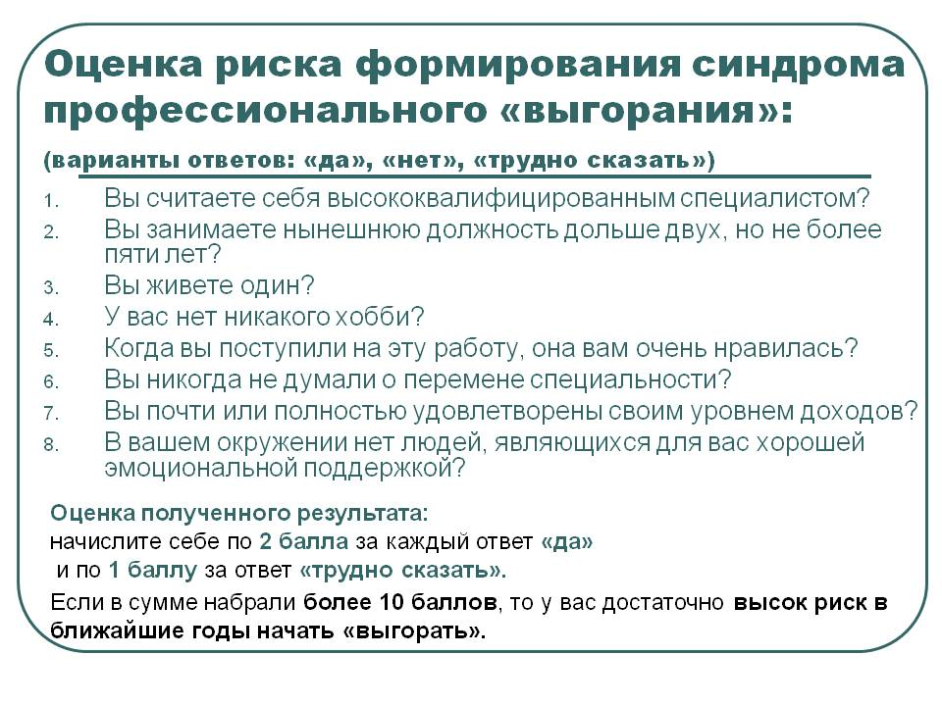

Slide 14
Как вы думаете, какие факторы способствуют возникновению синдрома “выгорания”?
Основной фактор – это хронический стресс на рабочем месте, к которому приводят:
предъявление завышенных требований и высокая рабочая нагрузка,
отсутствие или недостаток поддержки со стороны коллег и начальства,
недостаток вознаграждения за работу, как моральное, так и материальное,
невозможность влиять на принятие важных решений,
необходимость внешне проявлять эмоции, не соответствующие реальным (необходимость быть эмпатичным, вежливым улыбчивым),
работа с тяжелыми людьми,
отсутствие каких – либо интересов вне работы,
переживание несправедливости,
неудовлетворенность работой.

Slide 15
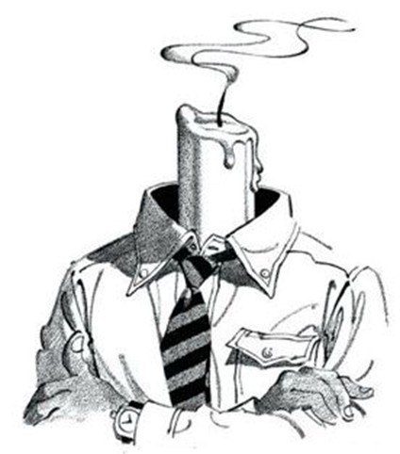
СПОСОБЫ ПРОФИЛАКТИКИ СИНДРОМА ЭМОЦИОНАЛЬНОГО ВЫГОРАНИЯ
Р. Кочюнас предложил следующие способы предупреждения синдрома выгорания:
культивирование других интересов, не связанных с профессиональной деятельностью, сочетание работы с учебой, исследованиями, написанием научных работ;
внесение разнообразия в свою работу, создание новых проектов и их реализация без ожидания санкционирования со стороны официальных инстанций;
поддержание своего здоровья, соблюдение режима сна и питания, овладение техникой расслабления, медитации;
удовлетворительная социальная жизнь, наличие нескольких друзей (желательно других профессии), во взаимоотношениях с которыми существует баланс;
стремление к тому, чего хочется, без надежды стать победителем во всех случаях и умение проигрывать без ненужных самоуничижения и агрессивности;
способность к самооценке без упования только на уважение окружающих;

Slide 16
открытость новому опыту;
умение не спешить и давать себе достаточно времени для достижения позитивного результата в работе и жизни;
обдуманные обязательства (например, не следует брать на себя большую ответственность за клиента, чем он сам);
чтение не только профессиональной литературы, но и другой литературы для своего удовольствия без ориентации на какую-либо пользу;
участие в семинарах, конференциях, где предоставляется возможность встретиться с новыми людьми и обменяться опытом;
периодическая совместная работа с коллегами, значительно отличающимися профессионально и личностно;
участие в работе профессиональных групп, дающей возможность обсудить возникновение личных проблем, связанных с работой; хобби, доставляющее удовольствие.

Slide 17
СПОСОБЫ ПРОФИЛАКТИКИ СИНДРОМА ЭМОЦИОНАЛЬНОГО ВЫГОРАНИЯ
Приверженец ментальной психологии В.В. Макаров предложил следующие способы восстановления:
Возможность свободно выражать свои чувства и эмоции, т.к.
получаемые от клиентов эмоции могут накапливаться.
Возможность выполнять свои желания, т.к. многие специалисты живут в мире, где царит "надо".
Возможность переключиться и погрузиться. Временно выполнить другую роль, выйти за пределы иерархии.
Сбалансированность нагрузок.
Участие в работе профессиональных групп.
Пребывание в профессиональной субкультуре, среди коллег.
Работа со специальной литературой.
Повышение уровня квалификации.

Slide 18



Качества, помогающие специалисту избежать профессионального выгорания
Во-первых:
-хорошее здоровье и сознательная, целенаправленная забота о своем физическом состоянии (постоянные занятия спортом, здоровый образ жизни).
-адекватная самооценка и уверенность в себе, своих
способностях и возможностях.
Во-вторых:
-опыт успешного преодоления профессионального
стресса;
-способность конструктивно меняться в напряженных условиях;
-высокая мобильность;
-открытость;
-общительность;
-самостоятельность;
-стремление опираться на собственные силы.
В-третьих:
-способность формировать и поддерживать в себе
позитивные, оптимистичные установки и ценности - как
в отношении самих себя, так и других людей и жизни
вообще.

Slide 19

Способы борьбы c CЭВ :
1группа - включает способы, использующие физические факторы воздействия: физическая культура, закаливание и т.д.;
2 группа – аутогенная тренировка, психотерапия, гипноз;
3 группа – употребление биологически активных веществ, с целью повышения общей устойчивости организма.

Slide 20

МЕТОДЫ ВОССТАНОВЛЕНИЯ ПСИХИЧЕСКОГО ЗДОРОВЬЯ
Аутотренинг (тренировка аутогенная) - метод самовнушения, разработанный немецким психологом И. Шульцем в 1932 году. Его основу составляет прием погружения в релаксационное состояние и самовнушение, за счет чего происходит овладение навыками произвольного вызывания ощущения тепла, тяжести, покоя, расслабления. Овладение сознательным контролем над подобными функциями приводит к нормализации и активизации основных психофизиологических процессов.
Релаксация - это произвольное или непроизвольное состояние покоя, расслабления, связанное с полным или частичным мышечным расслаблением.
Медитация - это интенсивное, проникающее вглубь размышление, погружение умом в предмет, идею и прочее, достигаемое путем сосредоточения на одном объекте и устранения всех факторов, рассеивающих внимание, как внешних (звук, свет), так и внутренних (физическое, эмоциональное и другое напряжения).

Slide 21

ПРИТЧА
В начале урока профессор поднял стакан с небольшим количеством воды. Он держал этот стакан, пока все студенты не обратили на него внимание, а затем спросил: "Сколько, по-вашему, весит этот стакан? “
- "50 грамм! ", "100 грамм! ", "125 грамм! " - предполагали студенты.
- Я и сам не знаю, - продолжил профессор, - чтобы узнать это, нужно его взвесить. Но вопрос в другом: что будет, если я подержу так стакан в течение нескольких минут?
- Ничего, - ответили студенты.
- Хорошо. А что будет, если я подержу этот стакан в течение часа? - снова спросил профессор.
- У вас заболит рука, - ответил один из студентов.
- Так. А что будет, если я, таким образом, продержу стакан целый день?
- Ваша рука окаменеет, вы почувствуете сильное напряжение в мышцах, и вам даже может парализовать руку, и придется отправить в вас больницу, - сказал один студент.
- Очень хорошо, - невозмутимо продолжал профессор, - однако изменился ли вес стакана в течении этого времени?
- Нет, - был ответ. - Тогда откуда появилась боль в плече и напряжение в мышцах?
Студенты были удивлены и обескуражены.
- Что мне нужно сделать, чтобы избавиться от боли? - Спросил профессор.
- Опустить стакан, - последовал ответ из аудитории.
- Вот, - воскликнул профессор, - точно так же происходит и с жизненными проблемами и неудачами.
Будете держать их в голове несколько минут - это нормально. Будете думать о них много времени, начнете испытывать боль. А если будет продолжать думать об этом долгое, продолжительное время, то это начнет парализовывать вас, т. е. вы не сможете ничем другим заниматься. Важно обдумать ситуацию и сделать выводы, но еще важнее отпустить эти проблемы от себя в конце каждого дня, перед тем как вы идете спать. И таким образом, вы без напряжения каждое утро сможете просыпаться свежими бодрыми и готовыми справиться с новыми жизненными ситуациями. Опустите стакан!

Slide 22
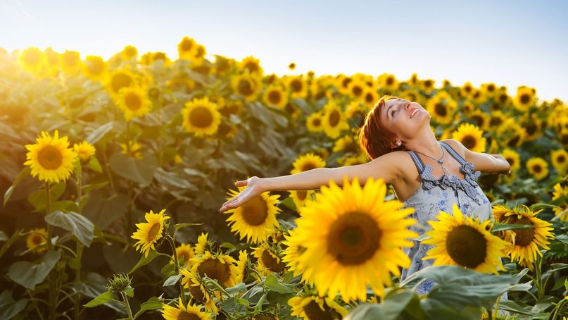
Саморегуляция - все, что человек делает сам для своего здоровья.
В результате саморегуляции могут возникать три основных эффекта:
- эффект успокоения (устранение эмоционального напряжения);
эффект восстановления (ослабление проявления утомления); -
эффект активизации (повышение психофизиологической реактивности).

Slide 23

Естественные приемы саморегуляции организма:
смех, улыбка, юмор;
размышления о хорошем, приятном;
различные движения, типа потягивания, расслабления мышц;
наблюдение за пейзажем за окном;
рассматривание цветов в помещении, фотографий, других приятных или дорогих для человека вещей;
мысленное обращение человека к высшим силам (богу, вселенной, великой идее);
«купание» (реальное или мысленное) в солнечных лучах;
вдыхание свежего воздуха;
чтение стихов;
высказывание похвалы, комплиментов кому-либо просто так.

Slide 24
Упражнение «Я в лучах солнца».
- На листе бумаги нарисуйте солнце так, как его рисуют дети – с кружком посередине и множеством лучиков. В кружке напишите свое имя и нарисуйте свой автопортрет. Около каждого лучика напишите что-нибудь хорошее о себе. Задача – вспомнить как можно больше хорошего. Носите солнце с собой всюду. Добавляйте лучи. А если станет особенно плохо на душе и покажется, что вы ни на что не годны, достаньте солнце, посмотрите на него и вспомните, о чем думали, когда записывали, то или иное свое качество.
Упражнение «Уровень счастья»
- Составьте список того, за что вы благодарны судьбе в настоящий момент. Проследите, чтобы в него было включено все, что стоит благодарности: солнечный день, свое здоровье, здоровье родных, жилье, пища, красота, любовь, мир.
Упражнение "Удовольствие“
-Возьмите листы бумаги и напишите10 видов повседневной деятельности, которые приносят вам удовольствие. Затем проранжируйте их по степени удовольствия - что это и есть ресурс, который можно использовать как " скорую помощь" для восстановления сил.
Упражнение «Кольцо огня»
-Представьте вокруг себя кольцо огня, в котором сгорает все негативное, что может быть на вас направлено. Вам внутри тепло и спокойно.
Упражнение «Мысленное созерцание»
-Не прерываясь и не отвлекаясь на что-нибудь, созерцайте любой предмет в течение 3-4 мин., затем, закрыв глаза, постарайтесь вызвать в памяти зрительный образ предмета во всех его деталях. После этого откройте глаза и сравните «оригинал» с «копией». Повторите упражнение несколько раз.

Slide 25
Упражнение «Цветок»
-Нарисуйте цветок, в сердцевине напишите свое имя, на лепестках напишите то, что является важной частью Вашей жизни, то, что вы цените больше всего. На самом деле в вашей жизни эти лепестки неодинаковые – чему-то мы уделяем больше внимания, а чему-то меньше. Пусть размер лепестков показывает, сколько вы уделяете внимания этой частице вашей жизни. У вашего цветка может быть стебель и листья. Все ли вас устраивает? Подумайте, что вы можете сделать для каждой части вашей жизни, чтобы она вас устраивала. Не нужно общих фраз, напишите конкретные действия, которыми вы можете изменить каждую часть к лучшему. Вы можете изменить размер лепестков (нарисуйте пунктиром) или нарисовать новый цветок. Сделайте ваш цветок таким, каким хотите.
Упражнение «Вопросы самому себе»
Этот прием нейтрализует средства, блокирующие ощущение покоя, путем создания новых перспектив в ситуациях прессинга (давления) .Когда вы подозреваете, что преувеличиваете значение какой-то проблемы, задайте себе следующие вопросы:
- Это действительно так важно?
- Рискую ли я чем-нибудь очень важным для себя?
- Будет ли это так важно для меня через две недели, через месяц?
- Может ли что-то быть еще хуже?
-Стоит ли из-за этого так сильно переживать?
Упражнение «Рисунок»
- Нарисуйте или напишите на листе бумаге то, что вызывает у вас сильные негативные эмоции. Это может быть какой-то случай из жизни. Выплесните на него все свои негативные чувства. А теперь разорвите листок, как можно мельче. (Все собирается в корзину для мусора – избавляемся от негатива) .

Slide 26

Утренняя мантра:
Я - бесконечно доброе, феноменально умное, чертовски привлекательное, божественно красивое, ультрамодно одетое, необычайно работоспособное, беспредельно ответственное, исключительно порядочное, кристально честное, беспрецедентно талантливое, экстраординарное, сказочно щедрое, бесподобно бесподобное, невероятно перспективное, беззаветно любящее, легендарно сильное, непостижимо оптимистичное, идеально сложенное, крайне интеллигентное, неописуемо чувственное, архинадежное, всеми любимое, бесспорно положительное, фантастически скромное
ЧЕЛОВЕЧИЩЕ!

Slide 27

Успехов Вам и внутреннего равновесия!

Slide 28
ИСПОЛЬЗОВАННАЯ ЛИТЕРАТУРА:
Профилактика синдрома эмоционального выгорания у педагогических работников. Есенина Наталья Григорьевна http://center-dialog.ucoz.ru/publ/profilaktika_sindroma_ehmocionalnogo_vygoranija_u_pedagogicheskikh_rabotnikov_esenina_natalja_grigorevna/1-1-0-20
Профилактика эмоционального выгорания педагога. Яна Забоева http://www.maam.ru/detskijsad/trening-profilaktika-yemocionalnogo-vygoranija-pedagoga-pedagoga-psihologa-zaboevoi-jany-aleksevny.html
Тренинг для педагогов по профилактике эмоционального выгорания. Наталья Халина http://www.maam.ru/detskijsad/-trening-dlja-pedagogov-po-profilaktike-yemocionalnogo-vygoranija.html
Рекомендации для педагогов «Профилактика синдрома эмоционального выгорания» (упражнения для профилактики СЭВ). Елена Кацай http://www.maam.ru/detskijsad/rekomendaci-dlja-pedagogov-profilaktika-sindroma-yemocionalnogo-vygoranija-uprazhnenija-dlja-profilaktiki-syev.html
Психологический тренинг-семинар «Профилактика эмоционального выгорания педагогов». Людмила Вайс http://www.maam.ru/detskijsad/psihologicheskii-trening-seminar-profilaktika-yemocionalnogo-vygoranija-pedagogov.html
Саморегуляция педагога, как способ профилактики профессионального выгорания. Зинаида Багаева

